Slide 1

ESTRUCTURA DE DATOS Y ALGORITMOS
SESIÓN 2
Modularidad y Estructuras Selectivas

Slide 2

Agenda
Modularidad
Teoría
Procedimientos
Funciones
Parámetros
Estructura Selectiva
IF
SWITCH
Operadores
Relacionales
Lógicos
Ejercicios

Slide 3
Modularidad
Modularidad es la capacidad que tiene un sistema de ser estudiado, o entendido como la unión de varias partes que interactúan entre sí y que trabajan para alcanzar un objetivo común.
Cada parte realiza una tarea necesaria para la consecución de dicho objetivo

Slide 4
Modularidad
Cada partes en que se encuentre dividido el sistema, recibe el nombre de módulo.
Un módulo debe cumplir las condiciones de caja negra, es decir, ser independiente de los otros módulos y comunicarse con ellos (con todos o sólo con una parte) a través de unas entradas y salidas bien definidas.
En programación al módulo también se le conoce como sub programa.
Un módulo puede ser:
Procedimiento
Función

Slide 5
Modularidad
Procedimiento es un subprograma que realiza una tarea especifica. Puede recibir cero o mas valores del programa que llama. No devuelve ningún valor
En Java se le reconoce porque lleva la palabra void.

Slide 6
Modularidad
Una función, es un subprograma que realiza una tarea especifica. Puede recibir cero o mas valores del programa que llama y devuelve un valor.
En Java, se le reconoce por que en vez de la palabra void, aparece un tipo de dato. Además usa la palabra return para devolver un valor.

Slide 7
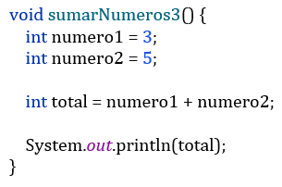
Procedimientos
Ejemplo de procedimientosn en java

Slide 8
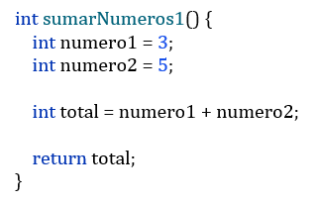
Funciones
Ejemplo de funciones en java

Slide 9
Parámetros y Argumentos
Un parámetro es una variable que se utiliza para recibir un valor que se envía desde un módulo.
Un argumento es el valor que se envía desde el módulo que hace el llamado.
El parámetro aparece en la cabecera del módulo. Un parámetro siempre es una variable.
El argumento puede ser una variable o un valor.

Slide 10
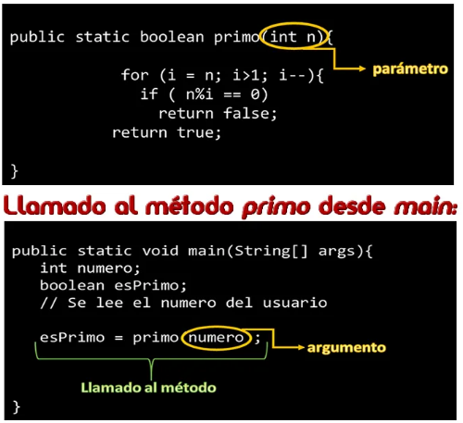
Parámetros y Argumentos

Slide 11
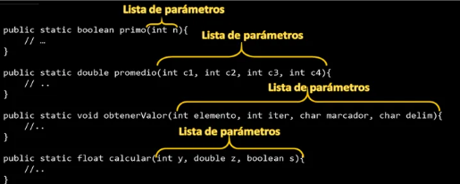
Parámetros y Argumentos

Slide 12
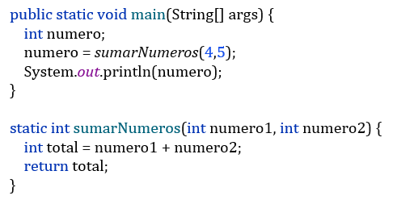
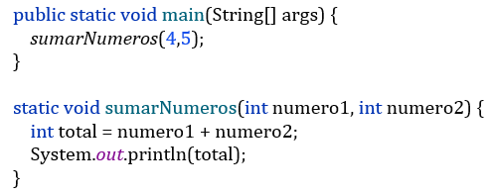
Modularidad
Los programas comienzan a crecer y ya presentan varias funcionalidades distintas.
Se debe separar las funcionalidades. Para ellos se utilizan métodos.
El código ya no puede ser una gran masa de código
Cada método debe resolver un requerimiento específico. Podemos tener muchos métodos que hagan labores especificas.

Slide 13


¿ Qué es Estructura Selectiva?
Discoteca A
Música de los 70
Juan nació en 1984 y le gusta la música de la década que nació
Discoteca B
Música de los 80
Discoteca C
Música de los 90
¿A que discoteca preferirá ir?
Discoteca D
Música de los 2000
Se debe cumplir la CONDICIÓN: El año de nacimiento debe estar dentro de los años de la década donde nació

Slide 14
Estructura Selectiva IF
FORMA 1
if (condición) {
código a ejecutar Si condición es VERDAD
}
FORMA 3
if (condición) {
código a ejecutar Si Condición es VERDAD
} else if (condición) {
código a ejecutar Si Condición es VERDAD
} else if (condición) {
código a ejecutar Si Condición es VERDAD
} else {
código a ejecutar Si Condición es FALSO
}
FORMA 2
if (condición) {
código a ejecutar Si Condición es VERDAD
} else {
código a ejecutar Si Condición es FALSO
}

Slide 15
Estructura Selectiva IF
FORMA 1
if (a == 3) {
código a ejecutar Si condición es VERDAD
}
FORMA 3
if (a == 3) {
código a ejecutar Si Condición es VERDAD
} else if (a < 3) {
código a ejecutar Si Condición es VERDAD
} else if (a >= 5) {
código a ejecutar Si Condición es VERDAD
} else {
código a ejecutar Si Condición es FALSO
}
FORMA 2
if (a == 3) {
código a ejecutar Si Condición es VERDAD
} else {
código a ejecutar Si Condición es FALSO
}

Slide 16
Estructura Selectiva SWITCH
switch (variable) {
case valor 1 a comparar:
código a ejecutar Si Comparación es VERDAD;
break;
case valor 2 a comparar:
código a ejecutar Si Comparación es VERDAD ;
break;
case valor3 a comparar:
código a ejecutar Si Comparación es VERDAD ;
break;
default:
código a ejecutar Si TODAS las comparaciones anteriores fueron FALSAS ;
break;
}

Slide 17
Estructura Selectiva SWITCH
switch (a) {
case 3:
código a ejecutar Si Comparación es VERDAD;
break;
case 4:
código a ejecutar Si Comparación es VERDAD ;
break;
case 5:
código a ejecutar Si Comparación es VERDAD ;
break;
default:
código a ejecutar Si TODAS las comparaciones anteriores fueron FALSAS ;
break;
}

Slide 18
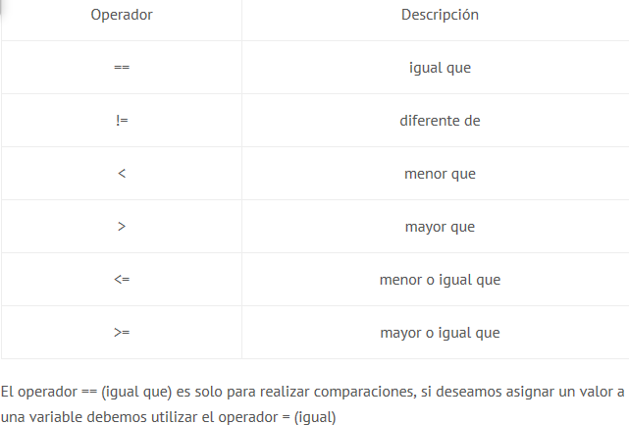
Operadores Relacionales
Los operadores relacionales comparan valores entre sí, el resultado es verdadero o false (uno o cero).

Slide 19
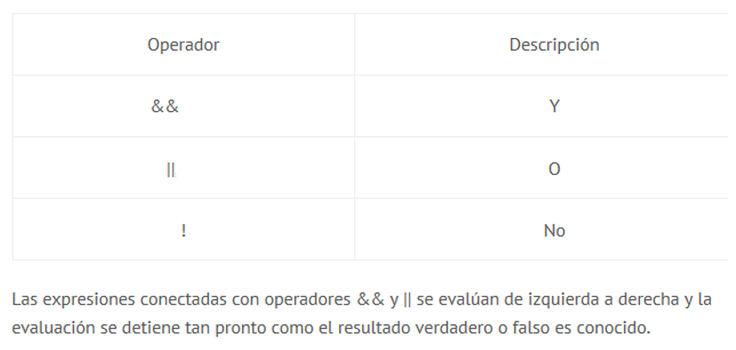
Operadores Lógicos
Los operadores lógicos se utilizan para comparar dos expresiones y devolver un resultado booleano (verdadero o falso). Estos operadores unen estas expresiones devolviendo también verdadero o falso.

Slide 20
Operadores Lógicos
Verdadero = V= 1
Falso = F = 0
ALGEBRA DE BOOLE
P | Q | AND | Condición
V | V | V | V and V => V
V | F | F | V and F => F
F | V | F | F and V => F
F | F | F | F and F => F
P | Q | OR | Condición
V | V | V | V or V => V
V | F | V | V or F => V
F | V | V | F or V => V
F | F | F | F or F => F
P | NOT | Condición
V | F | !V => F
F | V | !F => V

Slide 21

Operadores Lógicos
Ejemplo
El profesor del curso de Fundamentos de programación a indicado que aquellos alumnos que saquen nota superior a 12 en la PC1 y PC2 automáticamente aprueban el curso, los demás deberán dar Examen Final. Quien de los siguientes alumnos estarán exonerados si a continuación se muestran sus calificaciones?

Slide 22
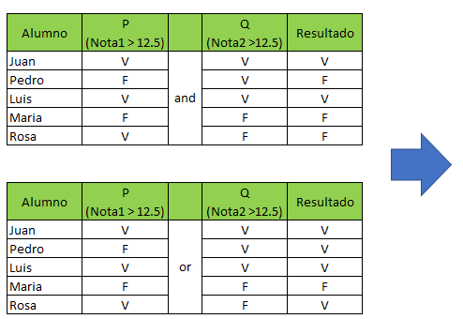
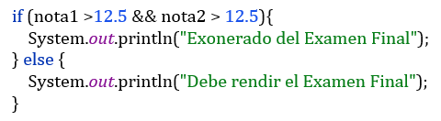
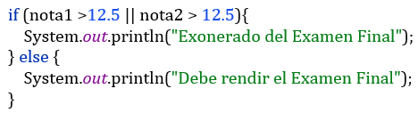
Operadores Lógicos
Solución
Quien de los siguientes alumnos estarán exonerados si a continuación se muestran sus calificaciones?

Slide 23

Ejercicios con Parámetros de Entrada
Desarrollar un programa que reciba como parámetro 2 números e imprima el mensaje respectivo:
Si numero 1 es mayor que numero 2 imprimir “A es mayor a B”
Si numero 1 es menor que numero 2 imprimir “A es menor a B”
Si numero 1 es igual a 2 imprimir “A es igual a B”
Desarrollar :
1 programa usando IF
1 programa usando SWITCH

Slide 24

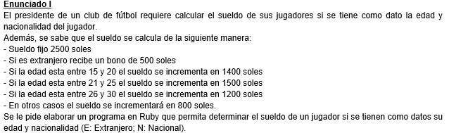
Ejercicios con Parámetros de Entrada
Realizar los siguientes programas usando Parámetros:
Dados dos números, nos indique quien es mayor, menor o si son iguales.
Que reciba un numero y muestre un mensaje indicando si es par o no.
Que reciba dos números A y B y nos indique si A es múltiplo de B. (V o F)
Que reciba dos parámetros (nombre y edad), que muestre el mensaje dependiendo de la Edad:
Edad entre 0 a 2 muestre mensaje: nombre + “ es un infante”
Edad entre 3 a 10 muestre mensaje: nombre + “ es niño”
Edad entre 11 a 13 muestre mensaje: nombre + “ es puber”
Edad entre 14 a 18 muestre mensaje: nombre + “ es adolescente”
Edad entre 19 a 59 muestre mensaje: nombre + “ es adulto”
Edad mayor a 69 muestre mensaje: nombre + “ es anciano”
Realizar los enunciados:

Slide 25
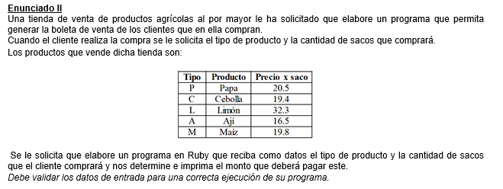
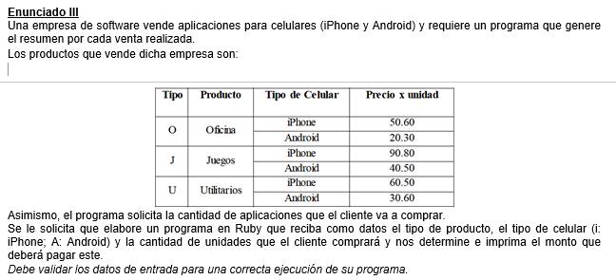
Ejercicios con Estructuras Selectivas

